Slide 1


Teamsowe zasady savoir-vivre’u
Klasa 6B

Slide 2
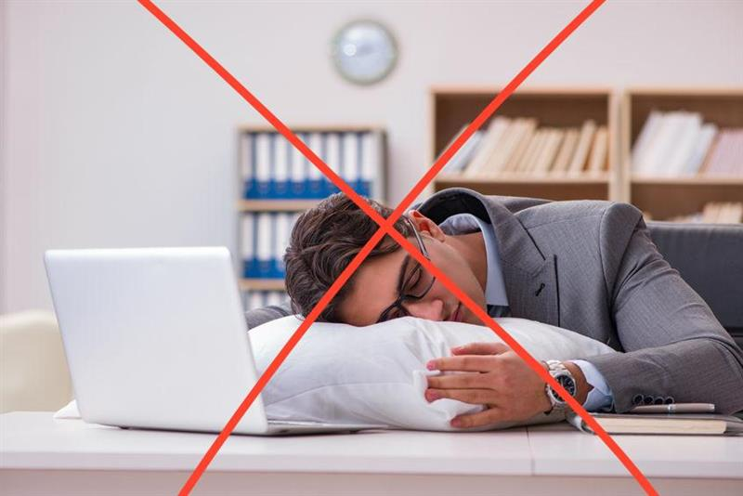

Czego nie robić na lekcji online?
NIE ŚPIMY NA LEKCJI

Slide 3

Czego nie robić na lekcji online?
NIE NARZEKAMY NA LEKCJE ONLINE - POZYTYWNE NASTAWIENIE JEST BARDZO WAŻNE!

Slide 4
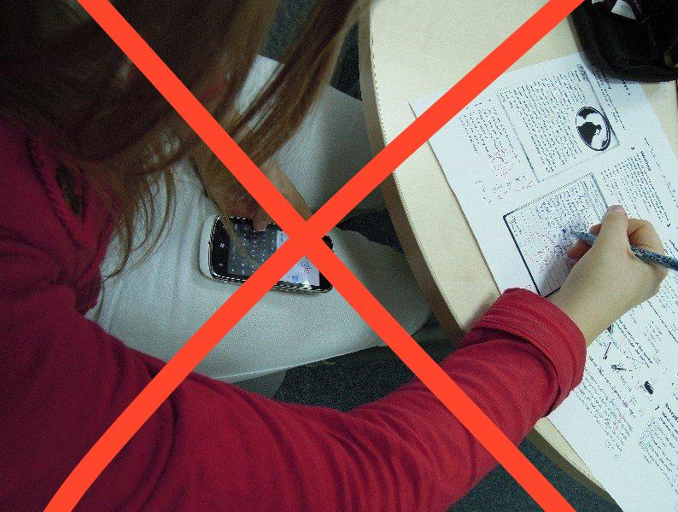
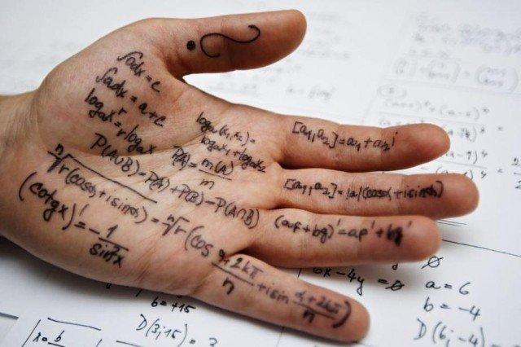
Czego nie robić na lekcjach online?
NIE ŚCIĄGAMY NA TESTACH- TO OSZUSTWO!

Slide 5
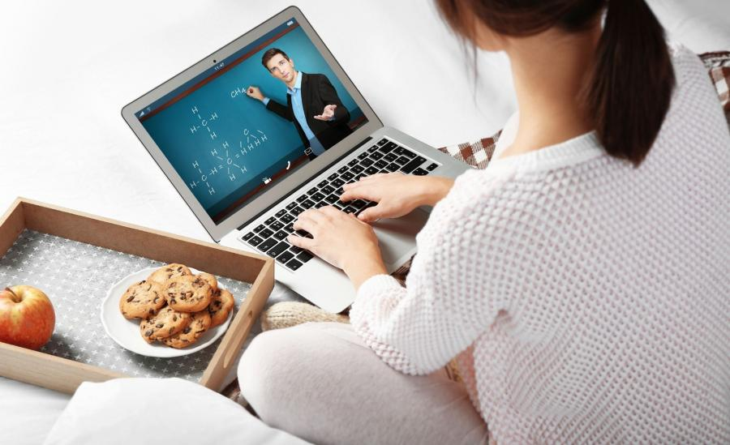
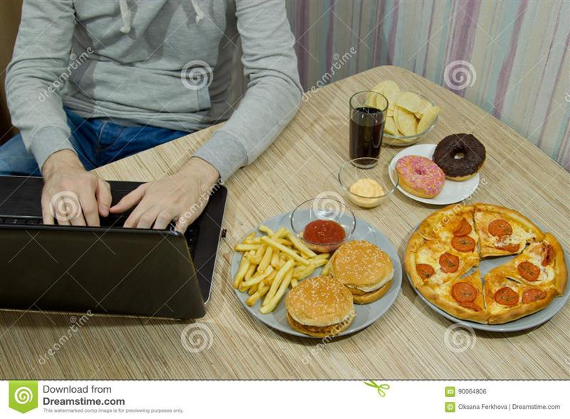
Czego nie robić na lekcji online?
NIE JEMY I NIE PIJEMY NA LEKCJI- MAMY PRZERWY!

Slide 6
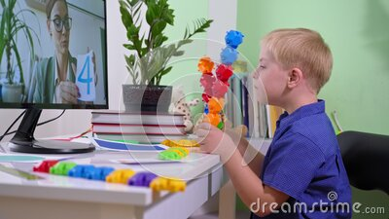
Czego nie robić na lekcji online?
NIE BAWIMY SIĘ NA LEKCJI- TO ZAKŁÓCA KONCENTRACJĘ

Slide 7
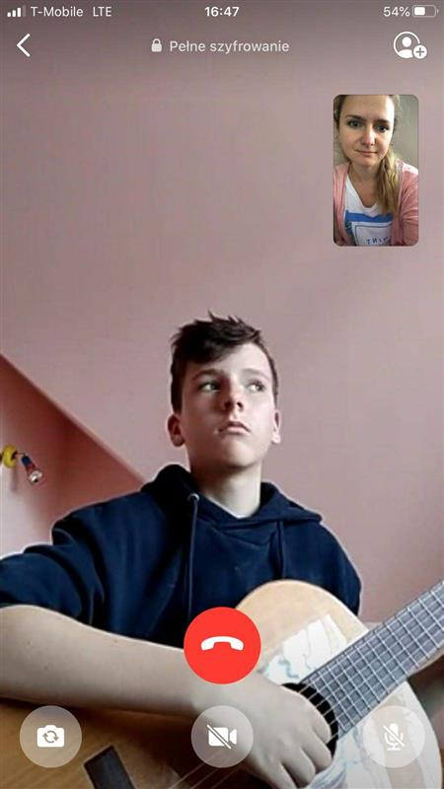
Czego nie robić na lekcji online?
NIE ŚPIEWAMY NA LEKCJI-oprócz lekcji muzyki oczywiście!

Slide 8

Czego nie robić na lekcji online?
TRZEBA ODPOWIEDNIO PRZYGOTOWAĆ POKÓJ- NIE MIEĆ ROZPRASZAJĄCYCH RZECZY WOKÓŁ

Slide 9

Czego nie robić na lekcji online?
NIE NALEŻY SIEDZIEĆ ANI NIE LEŻEĆ NA ŁÓŻKU

Slide 10

Czego nie robić na lekcji online?
NIE WOLNO PISAĆ Z KOLEGAMI NA LEKCJI- TO MOCNO ZAKŁÓCA KONCENTRACJĘ

Slide 11

Czego nie robić na lekcji online?
NIE WOLNO NAGRYWAĆ LEKCJI BEZ ZGODY WSZYSTKICH UCZESTNIKÓW

Slide 12

Co mamy robić na lekcji online?
ZAPISUJMY TEMATY I NOTATKI BARDZO SOLIDNIE!

Slide 13


Co mamy robić na lekcji online?
AKTYWNIE UCZESTNICZYMY W LEKCJI

Slide 14

Co mamy robić na lekcji online?
MAMY PORZĄDEK NA BIURKU- TO SPRZYJA SKUPIENIU

Slide 15
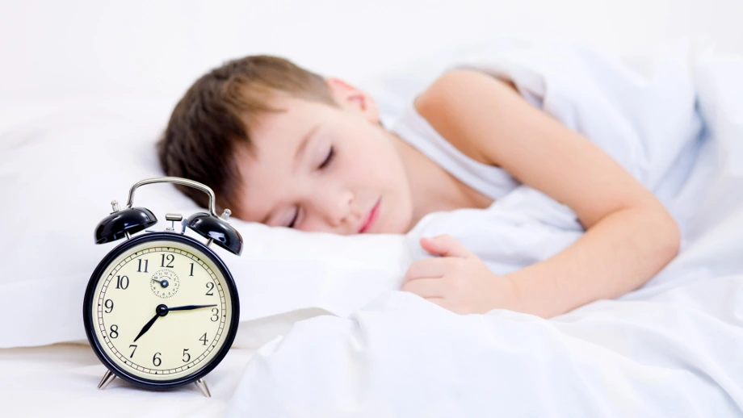
Co mamy robić na lekcji online?
WSTAJEMY O ODPOWIEDNIEJ GODZINIE, JEMY ŚNIADANIE I PRZYGOTOWUJEMY SIĘ DO ZAJĘĆ

Slide 16
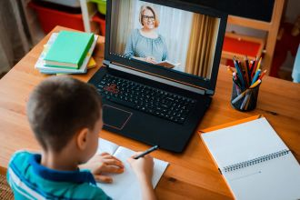
Co mamy robić na lekcji online?
MAMY WŁĄCZONĄ KAMERKĘ I MIKROFON, GDY PROSI O TO NAUCZYCIEL

Slide 17

Co mamy robić na lekcji online?
UWAŻAMY NA ORTOGRAFIĘ I KULTURALNIE ZWRACAMY SIĘ DO NAUCZYCIELI I KOLEGÓW

Slide 18

Co mamy robić na lekcji online?
UCZYMY SIĘ !!!

Slide 19
DZIĘKUJEMY ZA UWAGĘ
PREZENTACJĘ WYKONAŁY: Oliwia Hut, Aleksandra Piechaczek i Wiktoria Halista
PO ZEBRANIU POMYSŁÓW CAŁEJ KLASY 6b

